Slide 1
SQL’de Stored Procedure (Saklı Yordam) Nedir ?
Saklı yordamlar belli bir işlevi yerine getirmek için kullanılan kod parçacıklarıdır.

Slide 2
Veritabanında CRUD gibi işlemlerde, her seferinde kodu tekrar yazmamız ve derlememiz gerekmektedir. Durum böyle olunca hem zaman hem de derleme açısından perormans kaybı olmaktadır. Bu gibi durumlarda Saklı Yordam (Store Procedure), programlamada kullanılan ifadelere göre kod yazmamızı sağlar. Böylece her seferinde aynı işlemleri yapma gereksinimi duymadan zamandan tasarruf etmiş oluruz. Örnek verecek olursak, veritabanında belli tarihler aralığında müşteriye ait siparişleri listemelek istediğimiz, SELECT SQL kodunu yazmak yerine sadece tarih aralığı ve müşteri numarası verilerek listeme gerçekleştirilmesi örnek olarak verilebilir.
Saklı Yordam, giriş (input) parametreleri alarak, çağrıldığında çıktı (output) değeri döndürür.
Veritabanında işlemler gerçekleştirebileceğimiz BEGIN…END, IF ELSE, WHILE, LOOP, REPEAT, BREAK, CONTINUE, CASE gibi ifadeler ile kullanılabilir.
Bir defa derledikten sonra, tekrar derlemeye gerek kalmaz. Veritabanında derlenmiş bir execution plan halinde saklanır.
Hata kontrolü yapmak için TRY-CATCH yapısı ile birlikte kullanılabilir.
User-defined fonksiyonlara (UDF) benezer. Ancak temel fark, UDF’ler diğer SQL ifadeleri ile çağrılırken, Saklı Yordamlar CALL ifadesi kullanılarak çağrılır.

Slide 3
Nerelerde Kullanılır
Tekrar kullanılabilirliği sağlamak istediğimizde kullanılır. Modülerlik sağlayarak, bir defa oluşturulan fonksiyonnu istediğimiz kadar çağırabiliriz.
Daha hızlı yürütme (execution) istediğimizde kullanılır. Çünkü kod ilk çalıştırıldığında derlenir, daha sonra sadece hafızada saklanan execution plan halini kullanarak, tekrar derlenme ve optimizeye ihtiyaç duymamaktadır.
Ağ trafiğini azaltmak istediğimizde kullanılır. Saklı Yordam SQL ifadelerini ağ ortamına çoklu göndermek yerine, toplu olarak çalıştırabilir. Böylece trafiği azaltıp performans artılır.
Daha iyi veri güvenliği sağlar. Kullanıcıların saklı yordam ifadelerini doğrudan çalıştırma izni olmadan, saklı yordam’da izin verilerek güvenlik sağlanır.

Slide 4
Store Procedure Syntax
--procedure syntax
create procedure proc_name --create proc
(--parantez zorunlu değil
@param1 datatype --varsa = değeri,
@param1 datatype --varsa = değeri,
)
With ENCRYPTION —veya RECOMPILE
as
--begin end zorunlu değil
begin
--select sorgusu
end
go--zorunlu değil
--sp çalıştırma
exec proc_name

Slide 5
Store Procedure Syntax-drop
Drop proc/procedure procedure_name

Slide 6
ENCRYPTED Store Procedure
Saklı Yordamın düzenlenebilirliğini kapatmak için şifreleme işlemi uygulanır. Şifrelenen Saklı Yordam üzerinde artık kendimiz dahi değişiklik yapamayız. Bu nedenle, şifreli saklı yordam oluştururken kodlarınında yedeğini bir yerde saklamamız ilerde değişiklik yapmak istediğimizde gerekli olabilir. Şifreli saklı yordam, normal saklı yordam oluşturur gibi parametrelerden sonra WITH ENCRYPTION ifadesi eklenerek oluşturulur.

Slide 7
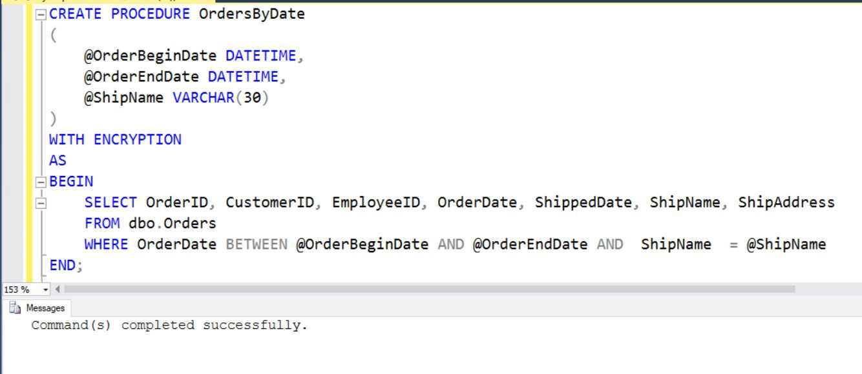

Slide 8
RECOMPILE Store Procedure
Oluşturulan saklı yordamlar genelde Plan Cache’de saklanır. Ancak, RECOMPILE ifadesiyle oluşturulan saklı yordamlar Plan Cache’de saklanmaz, her çalıştırıldığında yeniden oluşturulur. Alınan parametrelere göre değişik Query Plan’ları oluşturuluyorsa, bu tür saklı yordam kullanılabilir. Böylece her çalıştırıldığında yeniden Query Plan oluşturulur. RECOMPILE saklı yordam, normal saklı yordam oluşturur gibi parametrelerden sonra WITH RECOMPILE ifadesi eklenerek oluşturulur.

